Slide 1
ОСОБЕННОСТИ ОЦЕНКИ ПАРАМЕТРОВ УГЛЕКИСЛОТНОЙ КОРРОЗИИ В ГАЗОВЫХ СРЕДАХ
Отраслевое совещание руководителей подразделений защиты от коррозии организаций Группы Газпром
г. Нижний Новгород, 22 мая 2018 г.
Доросинский Антон Юрьевич,
генеральный директор ООО НПП «Сонар», к.т.н.

Slide 2
Особенности существующих зондовых методов контроля потери металла в газовых средах
Метод контроля | Измеряемые величины | Контролируемые процессы | Ограничения
Весовой | Изменение массы образца свидетеля коррозии за время экспозиции | Равномерная и локальная коррозия, эрозия | 1.Инерционность 2.Только интегральная информация за время экспонирования 3.Невозможность автоматизации
Электрического сопротивления (ER) | Электрическое сопротивление зонда | Равномерная коррозия, эрозия | Не предназначен для измерения скорости локальной коррозии

Slide 3
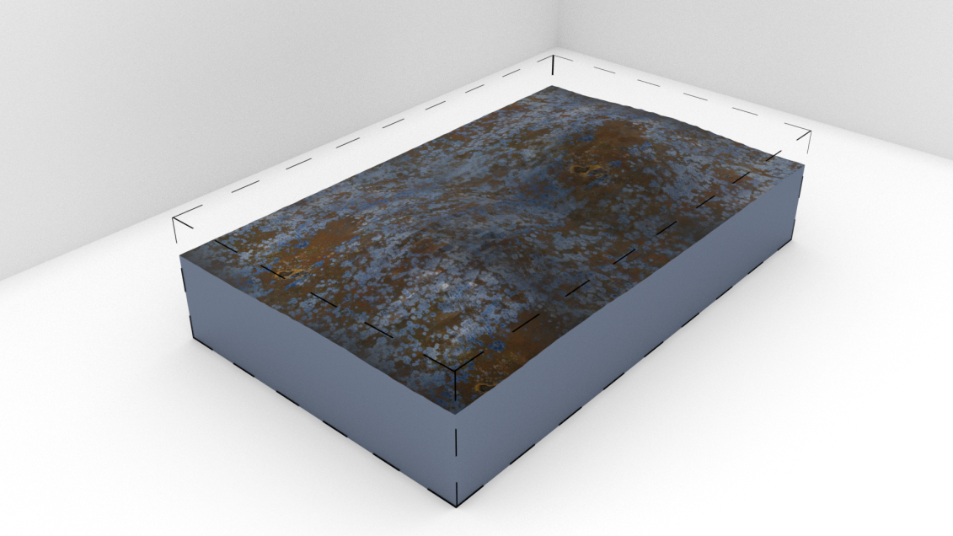
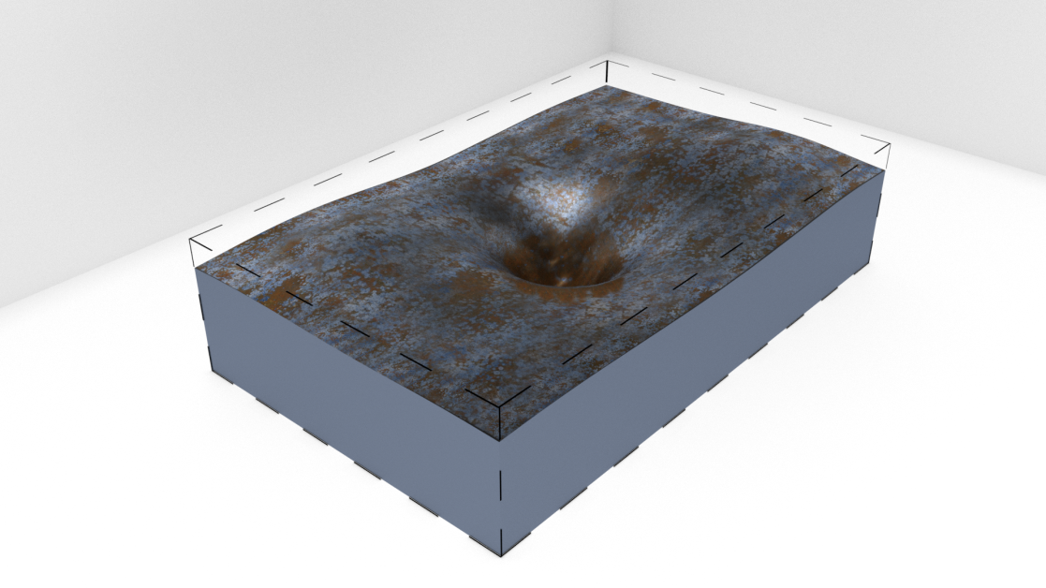
Физический аспект расхождения показаний гравиметрических и ER-датчиков

Slide 4
Условия сходимости показаний гравиметрических и ER- датчиков
Необходимые условия сходимости
Комбинированный датчик «два в одном»
Раздельные датчики
Геометрическая идентичность
Идентичность условий
Корректная математическая обработка

Slide 5
Условие максимальной сходимости показаний комбинированного ER/гравиметрического датчика
При сравнении результатов измерений следует использовать среднеарифметическую скорость коррозии, полученную из показаний ER-датчиков.
Примечания:
1 Регистрация локальной коррозии возможна только в случае, когда площадь универсального чувствительного элемента будет более 5-10 см².
2 Комбинированный датчик имеет техническое ограничение по массе обусловленное диапазоном измерения аналитических весов.

Slide 6
Испытания чувствительного элемента ER-зонда который также является и гравиметрическим
Параметры испытаний | Результаты гравиметрии, мм | Результаты ER, мм | Отклонение, %
Три цикла по 96 ч. | 0,1 | 0,084 | 16
 | 0,106 | 0,081 | 23
 | 0,1 | 0,081 | 16
Два цикла по 96 ч. | 0,1 | 0,093 | 7
 | 0,1 | 0,087 | 13
Два цикла по 96 ч. | 0,111 | 0,084 | 24
 | 0,099 | 0,076 | 23
Средние показатели | 0.102 | 0.0837 | 17.4

Slide 7
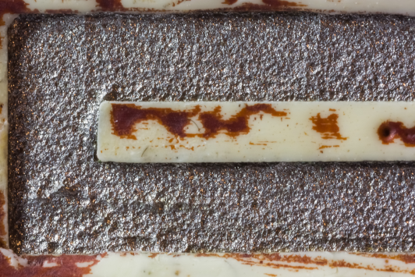
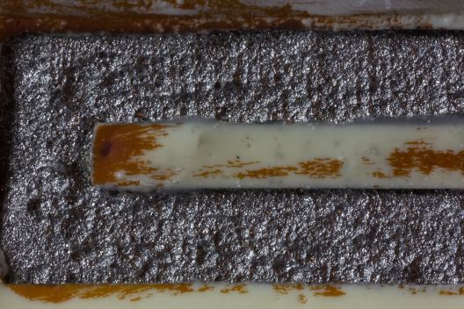
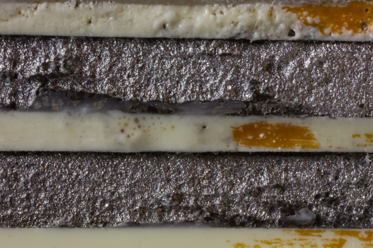
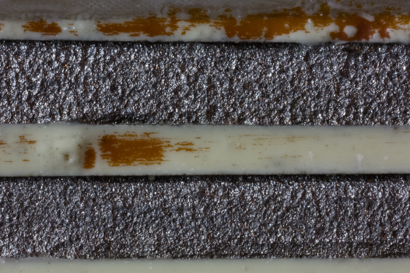
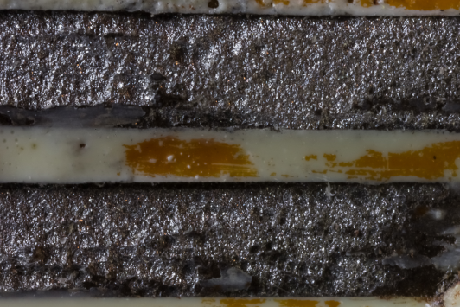
Чувствительные элементы ER-зондов после испытаний

Slide 8
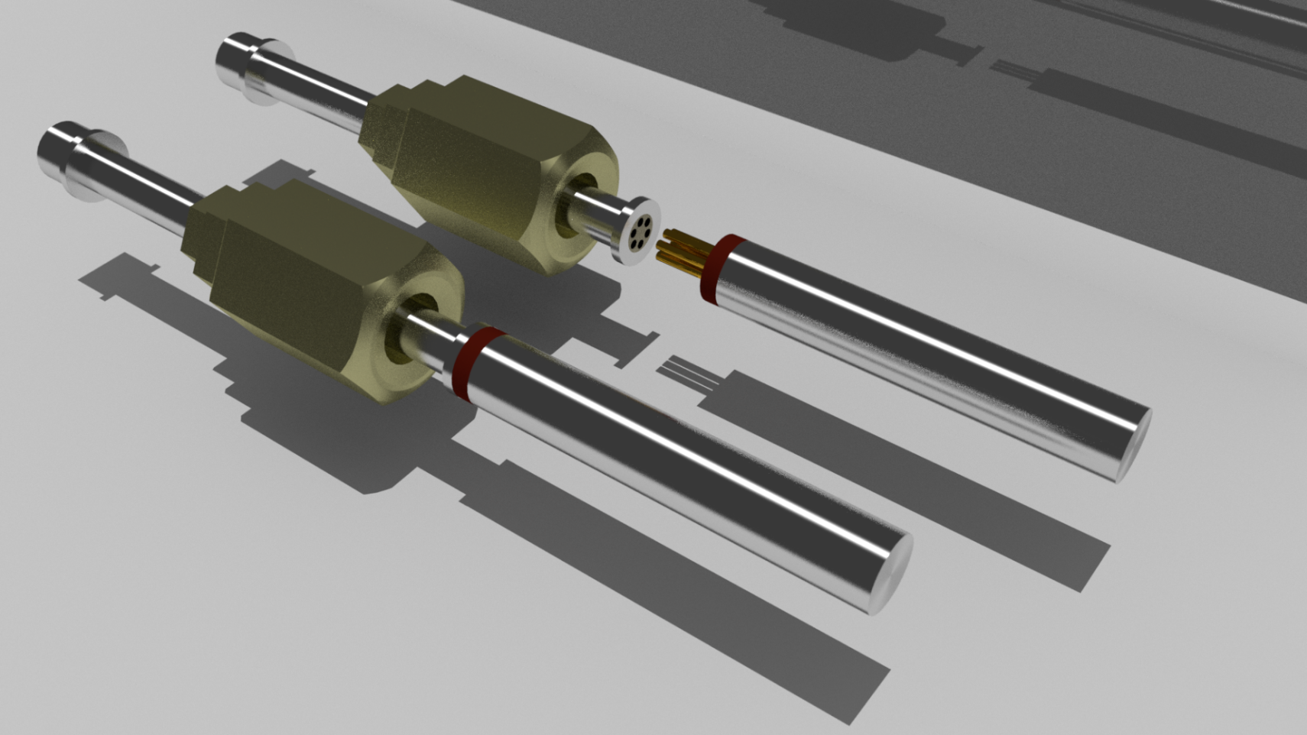
Схематичное изображение комбинированного зонда обеспечивающего максимальную сходимость результатов

Slide 9
Условия наилучшей сходимости при использовании конструктивно независимых ER- и гравиметрических датчиков
1 Чувствительные элементы должны иметь идентичные геометрические размеры.
2 Чувствительные элементы каждого из датчиков должны быть помещены в идентичные условия среды.
3 При сравнении результатов измерений следует использовать среднеарифметическую скорость коррозии, полученную из показаний ER-датчиков.
Примечание:
Регистрация локальной коррозии возможна только в случае, когда площадь универсального чувствительного элемента более 5-10 см².

Slide 10
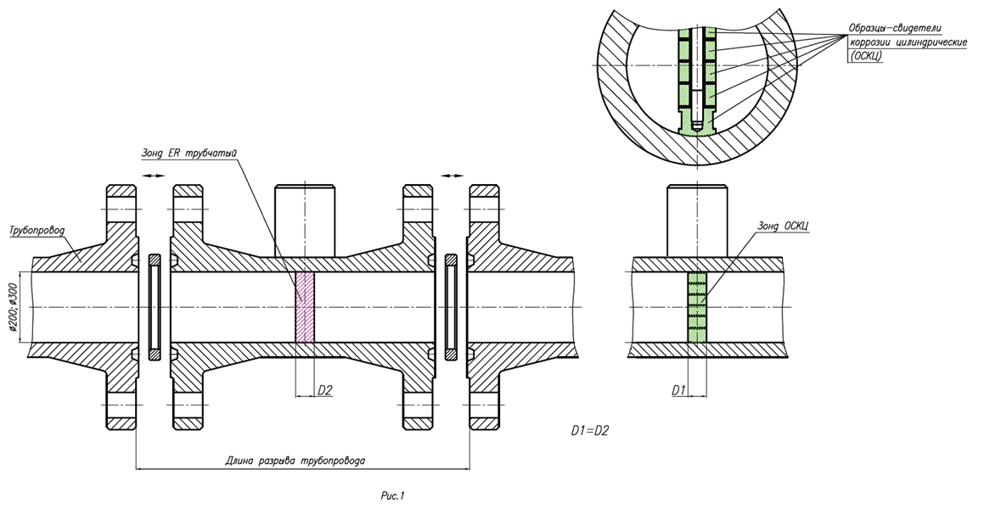
Катушка с трубчатым ER-датчиком и отдельно стоящий гравиметрический зонд ОСКЦ

Slide 11
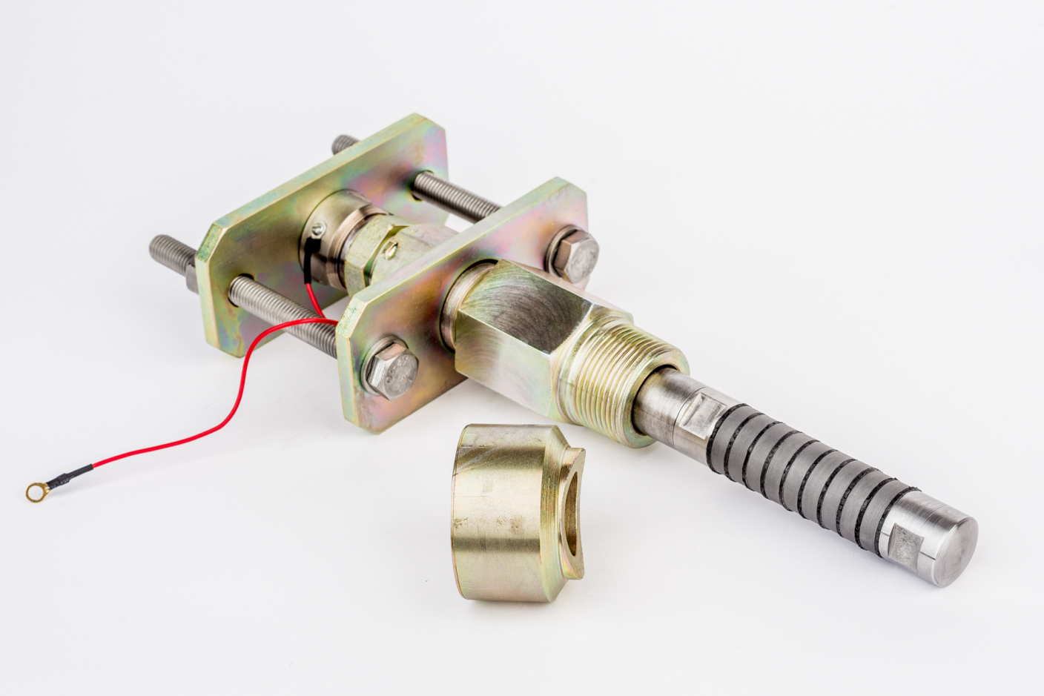
Гравиметрическая кассета ОСКЦ, где нижний элемент выполнен радиусным

Slide 12
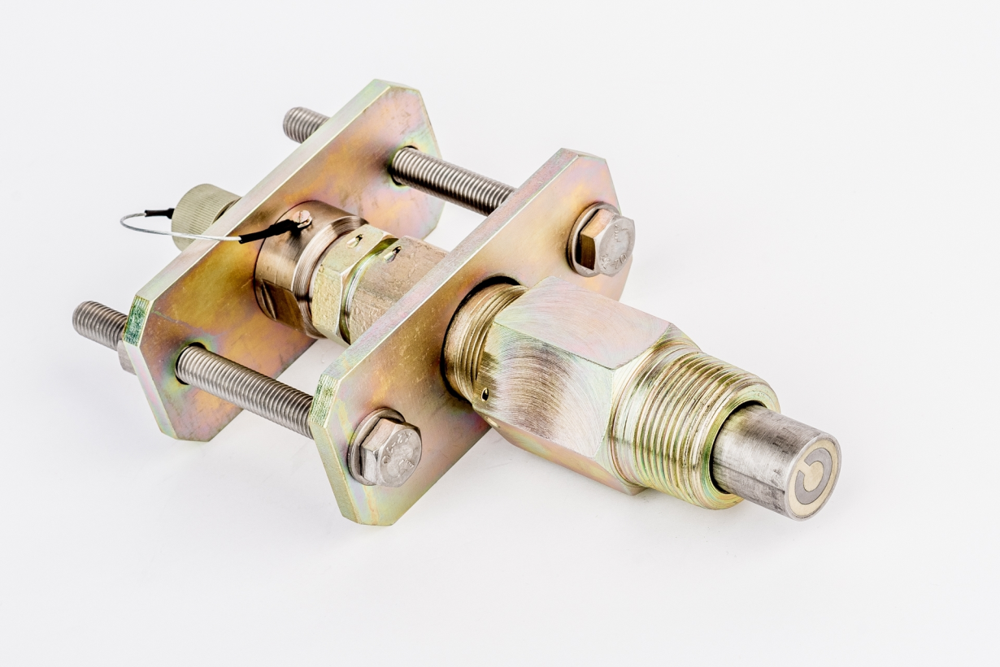
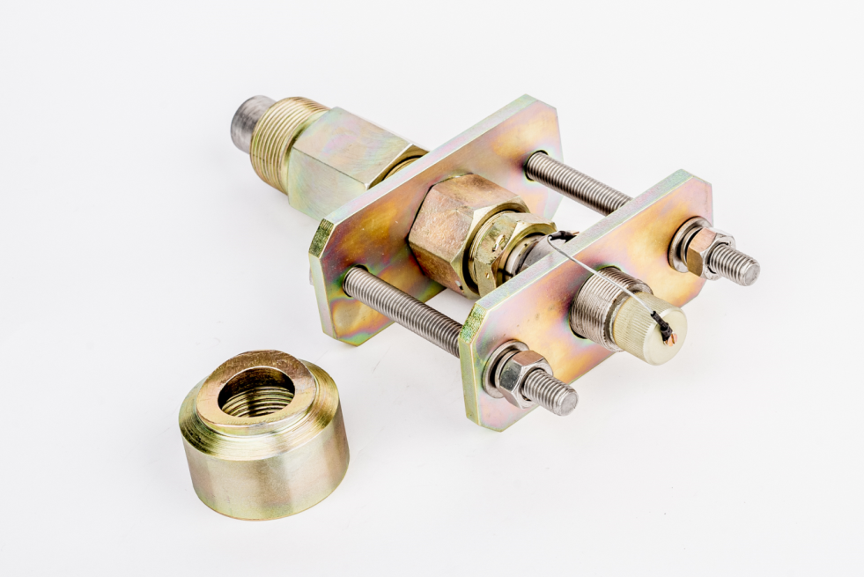
Зонд ER с установкой «заподлицо»

Slide 13
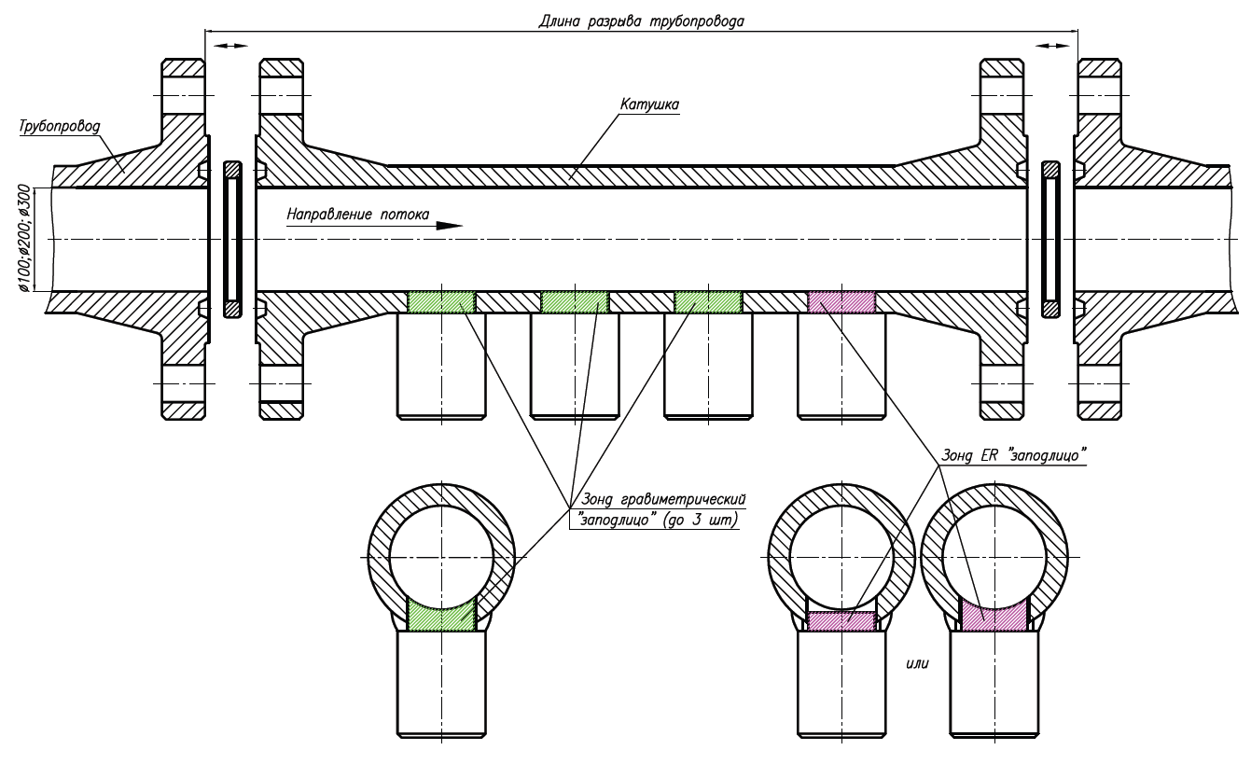
Катушка с плоским аналогом гравиметрической кассеты и ER-датчика

Slide 14
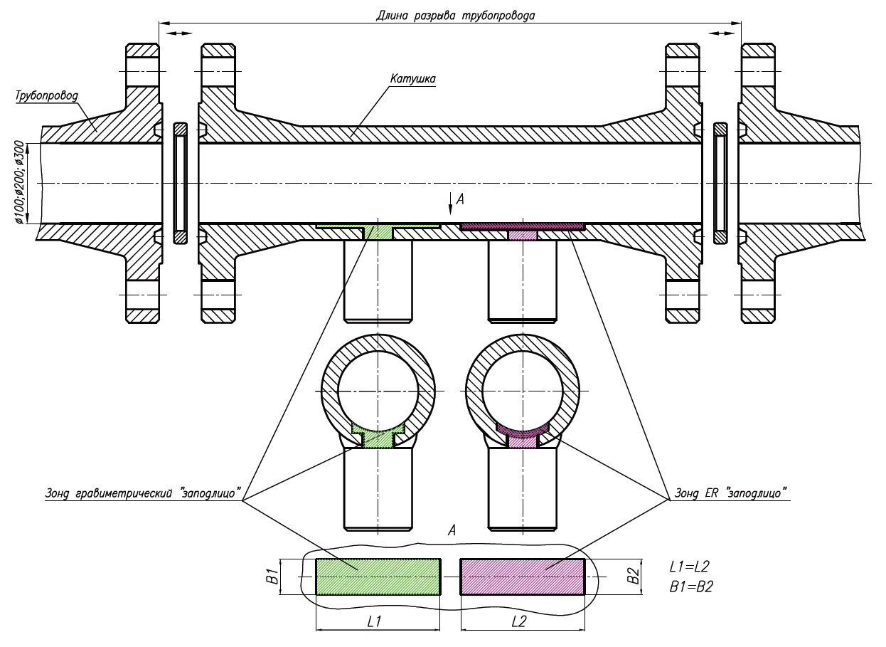
Катушка с согласованной геометрией и площадью гравиметрического и ER-дактчика

Slide 15
Выводы
1 Исследования лабораторного варианта комбинированного датчика (ER/гравиметрия) подтвердили теоретические выводы о «хорошей» сходимости результатов.
2 Теоретические основы повышения достоверности результатов измерений полученных с помощью ER- и гравиметрических методов изложены в статье.
3 Практическая работа, направленная на повышение достоверности оценки коррозионной обстановки, на наш взгляд, должна заключаться в организации работ по следующим направлениям:
создание комбинированного зонда (ER/гравиметрия) для работы в реальных условиях;
разработка и внедрение в практику методик оценки локальной коррозии с помощью профилометров.

